Slide 1
AI Benchmark: Running Deep Neural Networks on Android Smartphones
ChoelHyeon Kwon
CHANGWON NATIONAL UNIVERSITY

Slide 2
Contents
도입
하드웨어 가속
딥러닝 모바일 프레임워크
AI Benchmark
벤치마크 결과
고찰
결론

Slide 3
도입
SoC(System – on – Chip) 기술의 발전으로, 안드로이드 기기의 성능이 지난 몇 년간 상당히 상승했다.
그러나, 안드로이드 기기에서 머신 러닝 기반의 어플리케이션을 사용하는 데에는 CPU의 계산 오버헤드와 상당한 배터리 소모라는 문제점이 있다.
이를 해결하기 위해 GPU 혹은 DSP(Digital Signal Processor)를 통한 하드웨어 가속으로 머신 러닝을 안드로이드에서 사용하려는 많은 시도가 있었다.

Slide 4
머신 러닝을 위한 SDK
머신 러닝을 위해 일부 SoC 제조업체에서는 별도의 SDK(Software Development Kit)를 제작했다.
2016년, Qualcomm 의 SNPE(Snapdragon Neural Processing Engine)
2017년, HiSilicon 의 HiAI
2017년, MediaTek의 NeuroPilot
해당 SDK들은 각각의 제조사에 상응하는 칩셋에서만 사용 가능하다.
이는 개발자들이 여러 버전을 만들거나, 일부 칩셋 환경을 포기하기를 강요한다.

Slide 5
Android NNAPI(Neural Network API)
NNAPI 의 개발로 이런 상황이 해결되었다.
이는 가장 적합한 하드웨어에서 태스크 실행의 스케줄링과 레이어간 통신을 담당
머신 러닝 프레임워크
NNAPI
SoC 드라이버
하드웨어 가속 자원

Slide 6
AI 벤치마크
수많은 모바일 기기의 CPU와 GPU 관련 벤치마킹 테스트는 이미 존재한다.
하지만 AI 연산의 가속 및 속도 측정은 존재하지 않는다.
따라서 안드로이드 환경에서 AI 성능을 테스트 하기 위해 고안된 AI Benchmark를 제시한다.
칩셋 제조사들의 주요 기기와, 인기있는 모바일 머신 러닝 프레임워크를 소개하고, 약 10,000 종류의 스마트폰과 태블릿에 대해 AI Benchmark 결과에 대해 제시한다.

Slide 7
Contents
도입
하드웨어 가속
딥러닝 모바일 프레임워크
AI Benchmark
벤치마크 결과
고찰
결론

Slide 8
하드웨어 가속
1990년도 초에, DSP는 휴대전화에 등장했고, 음성 코딩, 압축, 무선 신호 처리 등에 사용되었다.
후에 비디오, 이미지, 음성 처리를 위한 통합 DSP가 널리 사용되었다.
최근에는 CPU와 NPU(Neural Processing Unit), 전용 AI 코어 등으로 보완되어 휴대전화에서도 머신 러닝을 사용할 수 있게 되었다.

Slide 9
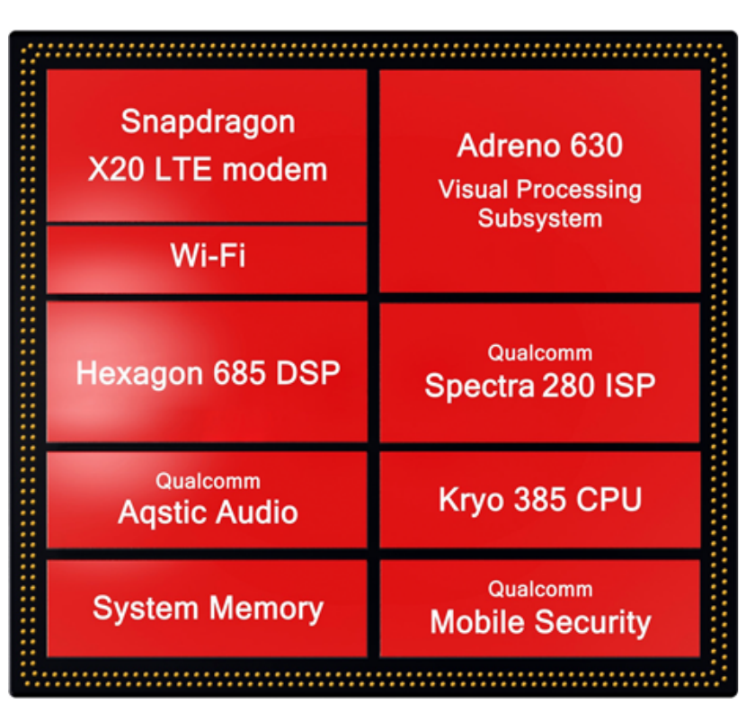

Qualcomm
Qualcomm(이하 퀄컴)은 1985년에 설립된 미국의 반도체 및 무선통신 회사이다.
퀄컴의 Snapdragon SoC는 CPU, GPU, DSP를 포함하고 있고, 이는 많은 AI 알고리즘을 수행하기에 적합하다.
스마트폰 SoC 시장의 55%를 차지하고 있다.
출처: https://www.qualcomm.com/company/about

Slide 10
SNPE(Snapdragon Neural Processing Engine)
퀄컴은 2016년 5월 SNPE를 선보였다.
SNPE는 Caffe/Caffe2, TensorFlow, PyTorch 등의 딥러닝 모델 프레임워크를 지원한다.
퀄컴의 NNAPI 드라이버는 Android 8.1 에서 소개되었다.

Slide 11
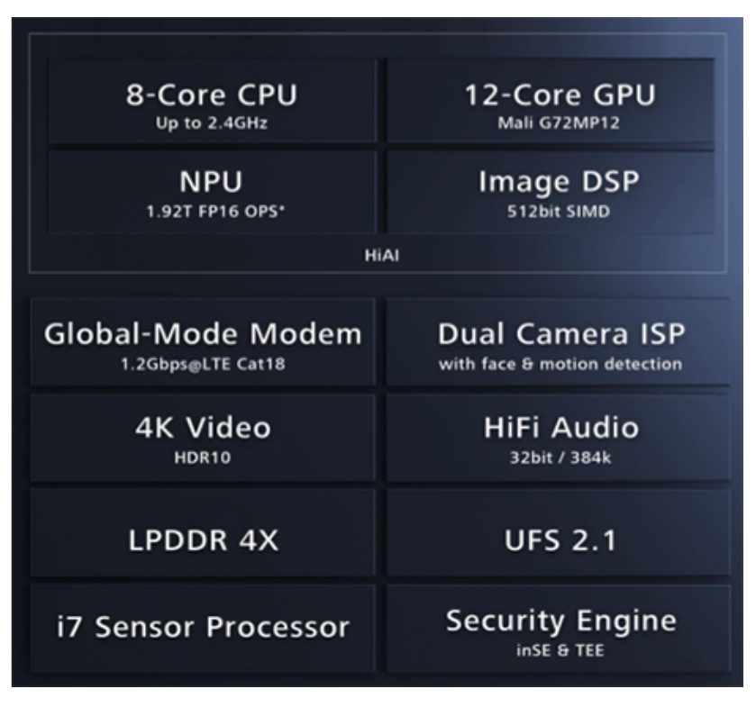
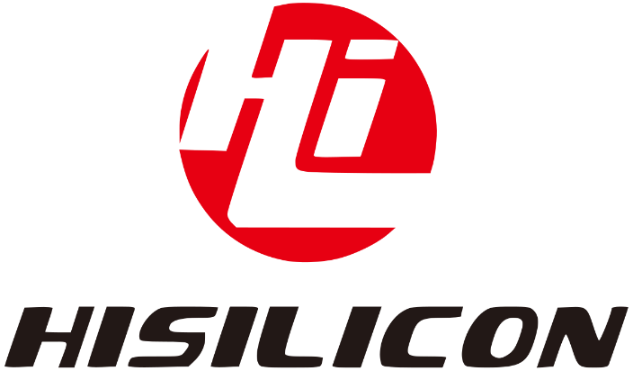
HiSilicon
HiSilicon(이하 하이실리콘)은 2004년에 설립된 중국의 화웨이가 설립한 반도체 자회사이다.
하이실리콘의 Kirin 970/980칩셋은 딥러닝 알고리즘에 널리 사용되는 NPU를 사용한다. 이는 벡터와 행렬연산에 특화되어 있다.
SoC 시장에서 약 10% 정도를 차지한다.
출처: https://en.wikipedia.org/wiki/HiSilicon

Slide 12
HiAI
하이실리콘은 2017년 후반에 HiAI Mobile Computing Platform SDK를 출시했다.
HiAI는 Tensorflow Mible, Lite 만 지원한다.
Android 8.1에 HiAI를 기반으로 하는 NNAPI 드라이버가 Kirin 970/980에 포함되었다.

Slide 13
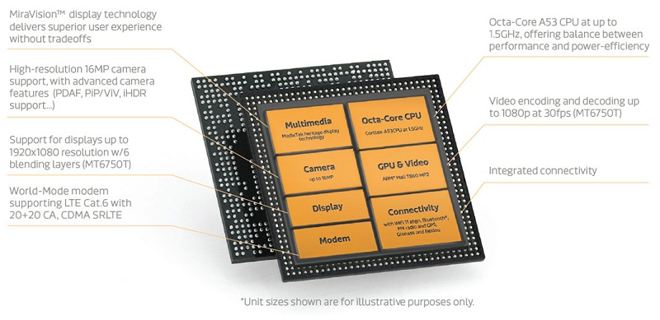

MediaTek
MediaTek(이하 미디어텍)는 1997년에 United Microelectronics Corporation에서 분사한 대만의 반도체 회사이다.
MT67xx 칩셋의 배포로 시장 점유율의 20%를 차지했다.
미디어텍은 AI 처리 유닛(APU)을 사용하고, 이는 Helio P60과 함께 출시되었다.
출처: https://www.etnews.com/20210118000061
출처: https://www.mediatek.com/products/smartphones/mt6750

Slide 14
NeuroPilot SDK
NeuroPilot SDK는 Tensorflow Lite와 NNAPI를 중심으로 구현되었다.

